Slide 1
CHÀO MỪNG CÁC EM ĐẾN VỚI BÀI HỌC MÔN NGỮ VĂN!

Slide 2
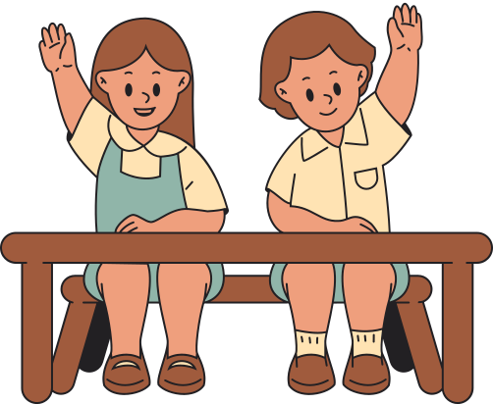
KHỞI ĐỘNG
Đất nước Việt Nam đã trải qua những cuộc chiến tranh nào? Theo em, chiến tranh gây ra những hậu quả như thế nào cho đất nước ta?

Slide 3
TIẾT…: VĂN BẢN 2. CHẤT LÀM GỈ
_Rây Brét-bơ-ry_

Slide 4
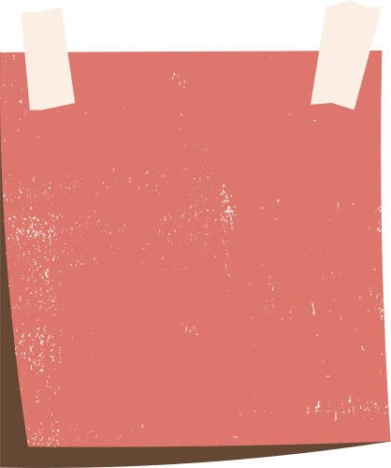
NỘI DUNG BÀI HỌC
I. TÌM HIỂU CHUNG
II. ĐỌC HIỂU VĂN BẢN
III. TỔNG KẾT

Slide 5
I. TÌM HIỂU CHUNG

Slide 6
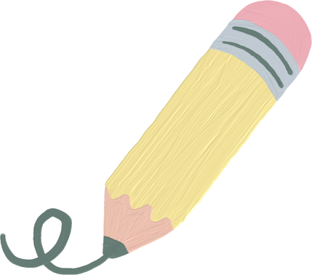
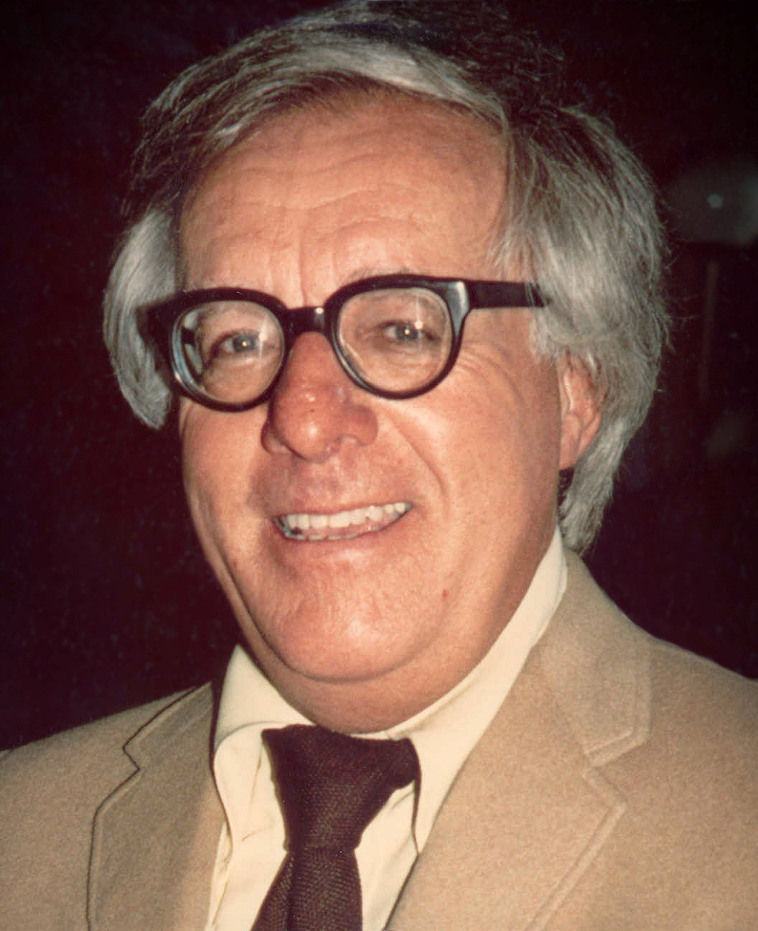
1. Tác giả
Rây Brét-Bơ-ry (1920 – 2012).
Quốc tịch: Mỹ.
Là nhà văn chuyên về sáng tác các tác phẩm kinh dị, khoa học viễn tưởng, và bí ẩn người Mỹ.

Slide 7
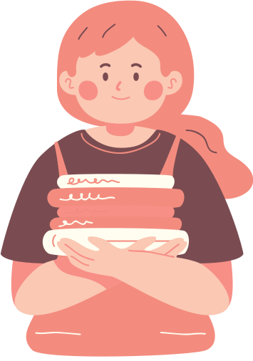
2. Tác phẩm
Trích Truyện khoa học viễn tưởng chọn lọc, Thái Hà dịch.

Slide 8
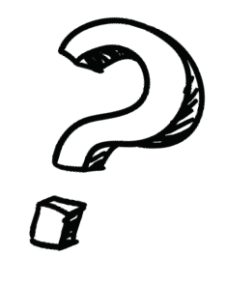
Trả lời câu hỏi
Truyện kể về sự việc gì?
Truyện có những nhân vật nào? Ai là nhân vật chính?
Bài thơ Chất làm gỉ viết về ai? Nội dung bài thơ trình bày theo trình tự nào? Cách trình bày ấy có tác dụng gì?

Slide 9
Thể loại: Truyện ngắn.
Nội dung: Truyện kể về mong muốn chấm dứt chiến tranh của viên trung sĩ bằng cách làm gỉ tất cả các loại súng máy, xe tăng. Viên đại tá đã cho rằng những ý tưởng đó là điên rồ và gọi điện cho bác sĩ nhưng sau đó lại tức điên lên vì những điều trung sĩ nói đều trở thành hiện thực.
Nhân vật trong truyện: đại tá, trung sĩ, bác sĩ và quân lính. Trong đó đại tá và trung sĩ là hai nhân vật chính.

Slide 10
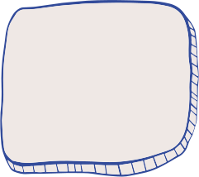
Bố cục
Phần 1 (Từ đầu đến “Tạm biệt đại tá”): Cuộc nói chuyện của trung sĩ và viên đại tá.
Phần 2 (còn lại) : Chất làm gỉ là có thật.

Slide 11
II. ĐỌC HIỂU VĂN BẢN

Slide 12
Trả lời câu hỏi
Đọc đoạn (1) và trả lời các câu hỏi:
Em hãy tóm tắt nội dung cuộc nói chuyện?
Em hiểu “chất làm gỉ” là gì? Ý tưởng làm hoen gỉ các vật làm bằng kim loại của viên trung sĩ dựa trên cơ sở nào?
Viên trung sĩ muốn gì và đại tá có tin vào ý tưởng của viên trung sĩ không?

Slide 13
1. Cuộc nói chuyện của viên đại tá và trung sĩ
Nội dung cuộc nói chuyện:
Đại tá muốn thuyên chuyển viên trung sĩ đi nơi khác, có thể là sang bên kia đại dương và phục vụ trong một quân đoàn nào đó thật xa.
Trung sĩ mong muốn không có chiến tranh, muốn biến những cỗ đại bác, quả bom, chiếc xe tăng trở thành vô hại.
Ước mơ chính đáng về một cuộc sống hòa bình.

Slide 14
1. Cuộc nói chuyện của viên đại tá và trung sĩ
Kế hoạch của viên trung sĩ:
Chế tạo chất hoen gỉ.
Cơ sở phát minh: dựa trên cấu trúc của các nguyên tử xác định
Ý tưởng dùng chất làm gỉ để vô hiệu hóa tất cả các vũ khí làm bằng kim loại của viên trung sĩ có ý nghĩa xóa bỏ vũ khí để chấm dứt chiến tranh.

Slide 15
1. Cuộc nói chuyện của viên đại tá và trung sĩ
Phản ứng của đại tá trước kế hoạch của trung sĩ là gì? Tại sao ông ta có phản ứng như vậy?
Kết thúc cuộc trò chuyện, viên trung sĩ đã quyết định ra sao?

Slide 16
1. Cuộc nói chuyện của viên đại tá và trung sĩ
Đại tá đã nhìn trung sĩ và viết vào tờ phiếu gửi bác sĩ Mét-thiu.
Ông ta không tin vào kế hoạch chế tạo chất làm gỉ và cho rằng viên trung sĩ có vấn đề về sức khỏe.
Kết thúc cuộc trò chuyện, viên trung sĩ đã rời doanh trại.

Slide 17
HOẠT ĐỘNG CẶP ĐÔI
Tóm tắt diễn biến hành động của viên đại tá? Em có nhận xét gì về nhân vật này?
Tìm những đoạn văn thể hiện sự hình dung, tưởng tượng rất sinh động, phong phú về tác động của chất làm gì được tác giả thể hiện rõ ở những đoạn văn nào?
Vì sao người lính gác không thể làm theo lệnh của đại tá?
Kết thúc câu truyện có gì đặc sắc? Liệu đại tá có làm gì được viên trung sĩ không?

Slide 18
2. Chất làm gỉ có thật
Viên đại tá đã gọi điện cho bác sĩ để yêu cầu chữa trị cho trung sĩ.
Ông ta phát hiện ra chất làm gỉ đã phát huy tác dụng như trung sĩ nói.
Vô cùng tức giận và tìm mọi cách để bắt giữ, thậm chí muốn giết viên trung sĩ.

Slide 19
2. Chất làm gỉ có thật
Viên đại tá đã gọi điện cho bác sĩ để yêu cầu chữa trị cho trung sĩ.
Ông ta phát hiện ra chất làm gỉ đã phát huy tác dụng như trung sĩ nói.
Một con người nóng nảy, độc đoán, gạt bỏ tất cả những dự định, ước mơ của viên trung sĩ và khăng khăng yêu cầu cấp dưới phải làm theo mệnh lệnh.

Slide 20
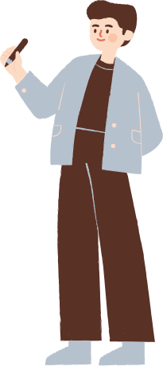
Kết thúc truyện: Khẩu súng lục kim loại của đại tá cất trong ngăn kéo đã biến thành vụn sắt gỉ. Đại tá phải dùng đến thanh gỗ - vũ khí thô sơ nhất còn dùng được để đi tìm viên trung sĩ trong sự tức giận, bất lực.

Slide 21
III. TỔNG KẾT

Slide 22
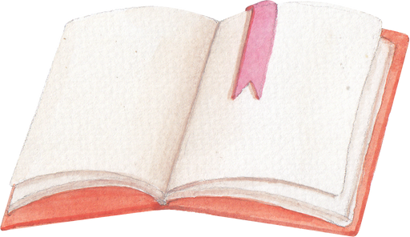
Nội dung
Truyện kể về mong muốn chấm dứt chiến tranh của viên trung sĩ bằng cách làm gỉ tất cả các loại súng máy, xe tăng đồng thời thể hiện một ước mơ về một chất có thể giúp xóa bỏ các loại vũ khí chết chóc, hướng đến mục đích vì hòa bình của thế giới.
Viên trung sĩ là đại diện cho ước mơ của nhân loại, muốn chấm dứt chiến tranh và vô hiệu hóa tất cả các loại vũ khí gây ra nỗi đau đớn cho con người trên khắp thế giới → Giá trị nhân văn sâu sắc.

Slide 23
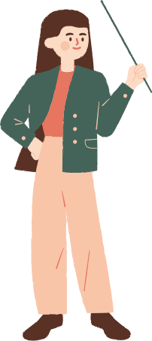
Nghệ thuật
Lối kể chuyện hấp dẫn, lôi cuốn.
Yếu tố viễn tưởng thú vị, thể hiện sự am hiểu khoa học của tác giả.

Slide 24
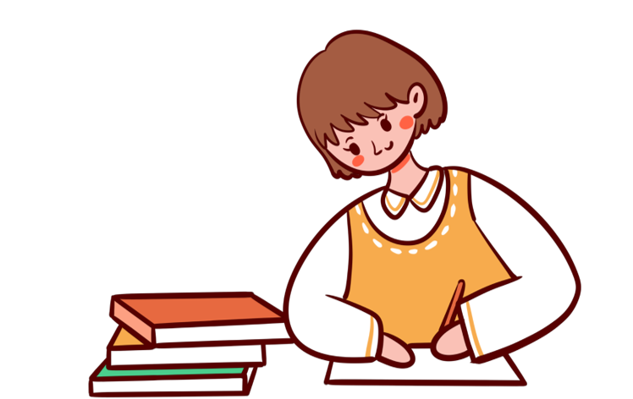
LUYỆN TẬP
Tóm tắt lại nội dung truyện. Ý tưởng làm hoen gỉ các vật làm bằng kim loại của viên trung sĩ dựa trên cơ sở nào?

Slide 25
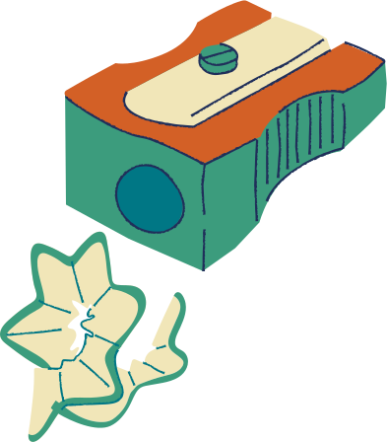
VẬN DỤNG
Truyện thể hiện mơ ước gì của người viết? Điều đó còn có ý nghĩa với xã hội hiện nay không? Hãy viết đoạn văn ngắn (5-7 câu) nêu ý kiến của mình về vấn đề này.
Gợi ý:
Ước muốn của tác giả: Xóa bỏ vũ khí, chấm dứt chiến tranh, mong muốn một cuộc sống hòa bình.
Xã hội hiện nay: Các nước phát triển đang chạy đua vũ trang, phát minh ra các loại vũ khí vô cùng tân tiến, nguy cơ bùng phát chiến tranh lại càng cao → Tác phẩm vẫn còn nguyên ý nghĩa, giá trị với xã hội.

Slide 26
Ôn tập lại các kiến thức đã học
HƯỚNG DẪN VỀ NHÀ
Soạn bài: Thực hành tiếng Việt

Slide 27
CẢM ƠN CÁC EM ĐÃ LẮNG NGHE BÀI GIẢNG!

